Slide 1
Gijón, 30 de junio de 2015

Slide 2
Relación de indicadores y fuentes utilizadas en el Observatorio
Ámbitos temáticos | Fuente
Población joven, hogares jóvenes, emancipación residencial, hogares unipersonales | Encuesta de Población Activa (EPA)
Población y nivel de estudios finalizados: emancipación y población estudiante | Encuesta de Población Activa (EPA)
Migraciones: flujos emigración e inmigración | Estadística de Migraciones
Situación laboral: relación con la actividad laboral, población activa, situación profesional, tipo de jornada, tiempo en la empresa, subempleo, formación, temporalidad, paro, población inactiva | EPA, Servicio Público de Empleo (SEPE) y la Dirección General de la Tesorería General de la Seguridad Social
Capacidad adquisitiva: ingresos ordinarios, salario, renta de los hogares, población sin ingresos, hogares sin personas ocupadas | EPA, Encuesta Trimestral de Coste Laboral (INE) y Encuesta de Condiciones de Vida (INE / Eurostat)
Tasa de pobreza y exclusión social (AROPE) | Encuesta de Condiciones de Vida (INE)
Precio vivienda libre y protegida | Ministerio de Fomento
Alquiler medio de mercado | Elaboración propia a partir de Idealista
Acceso al mercado de la vivienda: coste de acceso a la vivienda, precio máximo tolerable, superficie máxima tolerable, ingresos mínimos necesarios, importe entrada compra, coste efectivo de la vivienda | Encuesta Trimestral de Coste Laboral (INE), Ministerio de Fomento, Banco de España, Colegio de Registradores, Encuesta de Condiciones de Vida (INE / Eurostat), Idealista
Coste efectivo de la vivienda: hogares sobreendeudados | Encuesta de Presupuestos Familiares (INE)

Slide 3
Emancipación residencial

Slide 4
Evolución comparada de la emancipación residencial de la población de 16 a 29 años en Asturias. 2007-2014
18,9%
18,3%
26,1%
21,5%

Slide 5
Tasa de emancipación residencial de la población de 30 a 34 años en España. IV/14

Slide 6
Nivel de estudios máximo alcanzado de la población de 16 a 29 años en Asturias y España. IV/14
Δ 5%
Δ 0,1%

Slide 7
Nivel de estudios máximo alcanzado de la población de 16 a 29 años en Asturias según sexo. IV/14
>45%
ESP
>10%
ESP
>33%
ESP

Slide 8
Tasa de emancipación residencial de la población de 16 a 29 años que no cursa estudios en Asturias y España. IV/14

Slide 9
Emancipación residencial de la población de 16 a 29 años por municipios en Asturias (2011)

Slide 10
Movimientos migratorios

Slide 11
Los flujos migratorios comparados de la población de 16 a 29 años en Asturias. 2008-2014*

Slide 12
Nacionalidad de la población de 15 a 29 años emigrante en Asturias y España. 2008-2014*

Slide 13
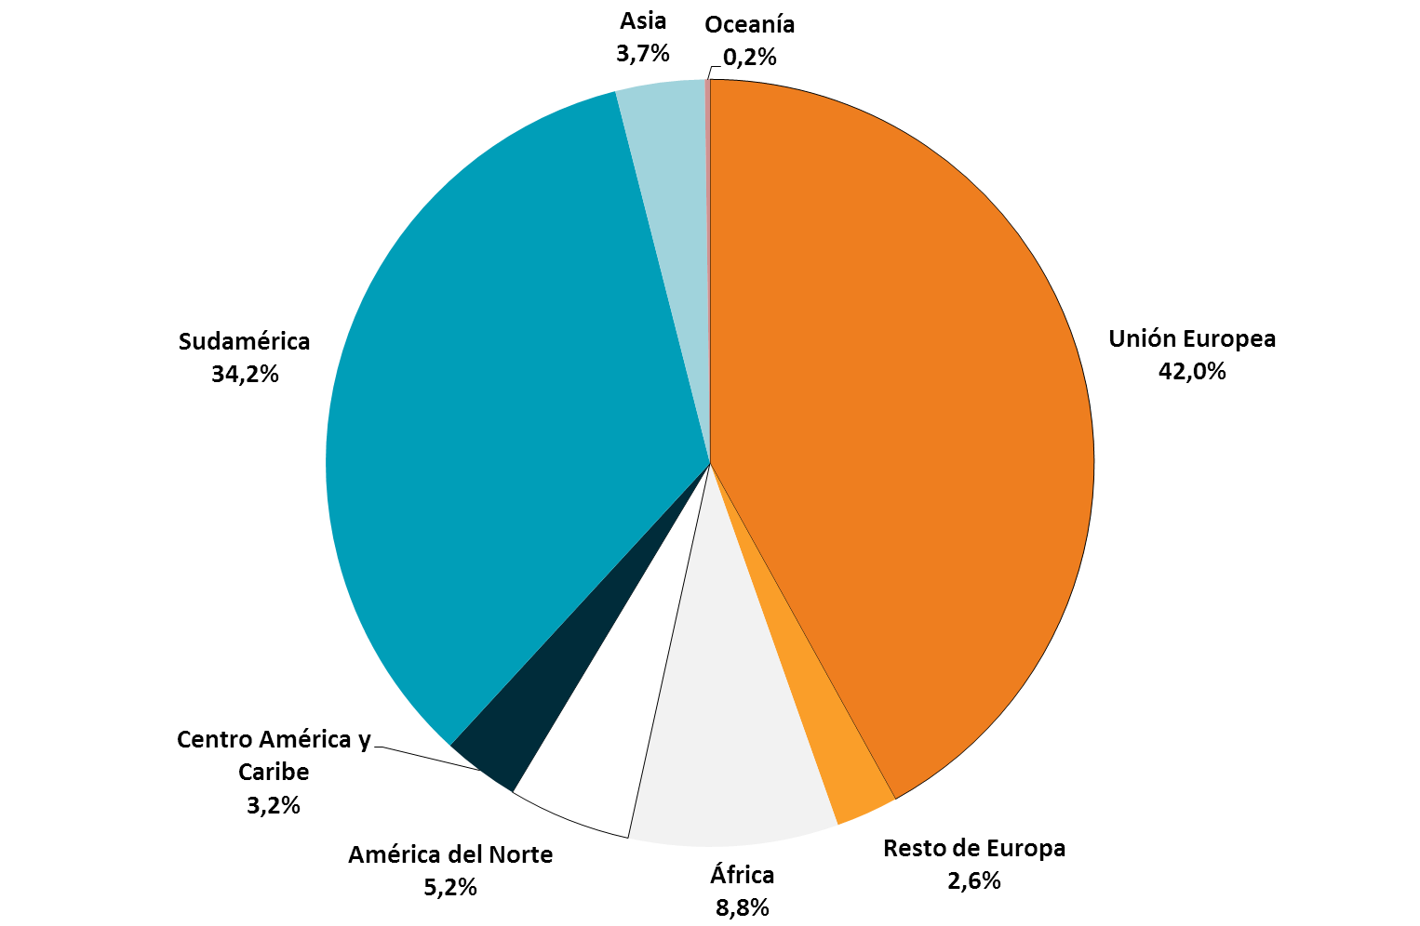
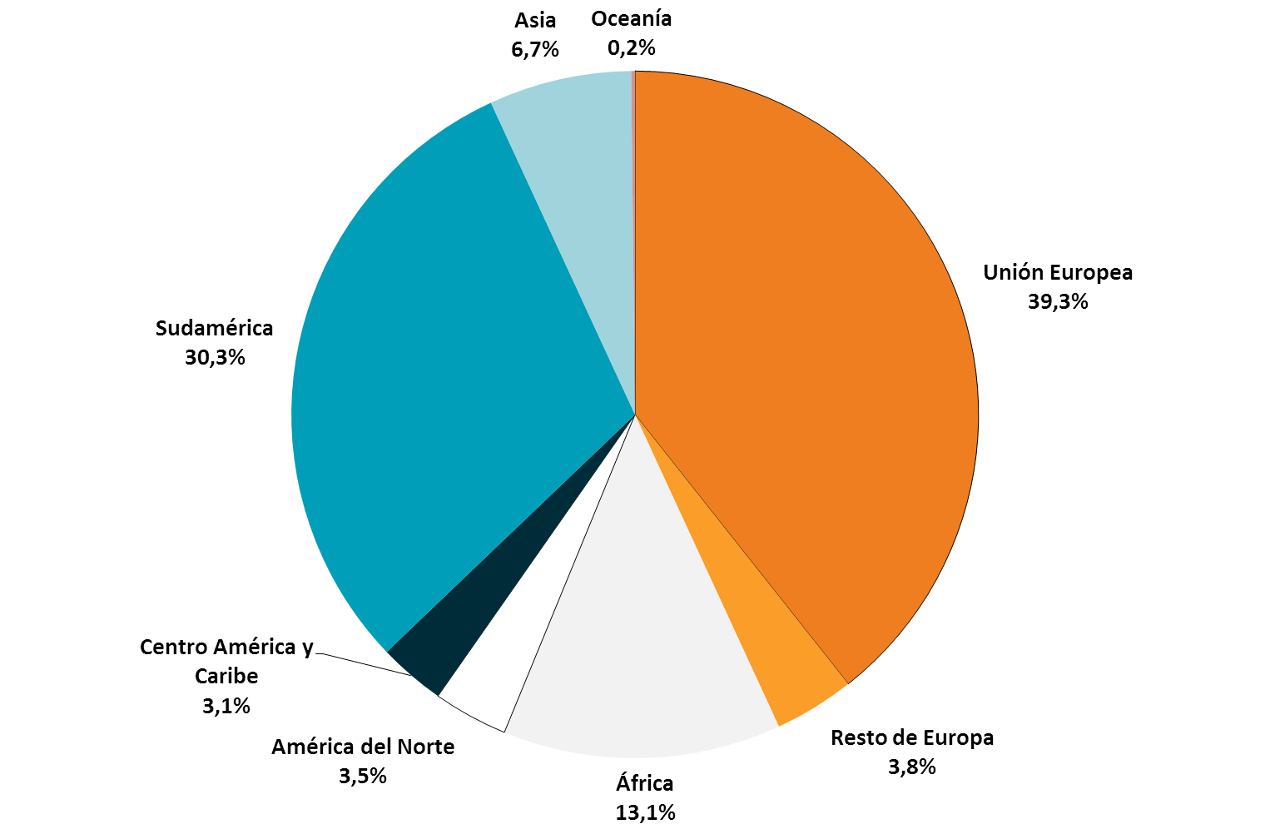
País de destino de la población emigrantes de 15 a 29 años en Asturias y España. 2008-2014*
ASTURIAS
ESPAÑA

Slide 14
Población joven y trabajo

Slide 15
Breves apuntes sobre la coyuntura laboral de la población joven en Asturias (I). IV/14
Se prolonga, una vez más, el descenso de la actividad laboral (salvo entre la población con estudios superiores terminados)
Incremento de los niveles de empleo (por segundo año consecutivo en Asturias), casi con la misma intensidad con la decrece la actividad
Menor presencia en el sector privado (85% vs 91%), aunque ha creado puesto netos de trabajo
En Asturias desciende el subempleo
Y, sin embargo, proliferan las jornadas a tiempo parcial

Slide 16
Breves apuntes sobre la coyuntura laboral de la población joven en Asturias (II). IV/14
Una de las especificidades de la población joven asalariada de Asturias es su alta y creciente temporalidad (segunda mayor de España – 60,7%)
Junto con la sobrecualificación, que afecta al 62,7% de la población joven asalariada que no cursa estudios (máximo incremento interanual)
La tasa de paro entre el conjunto de la población joven es menor que en España (33,8% vs 38,7%), pero no entre la población con estudios superiores terminados (34,4% vs 26,5%)

Slide 17
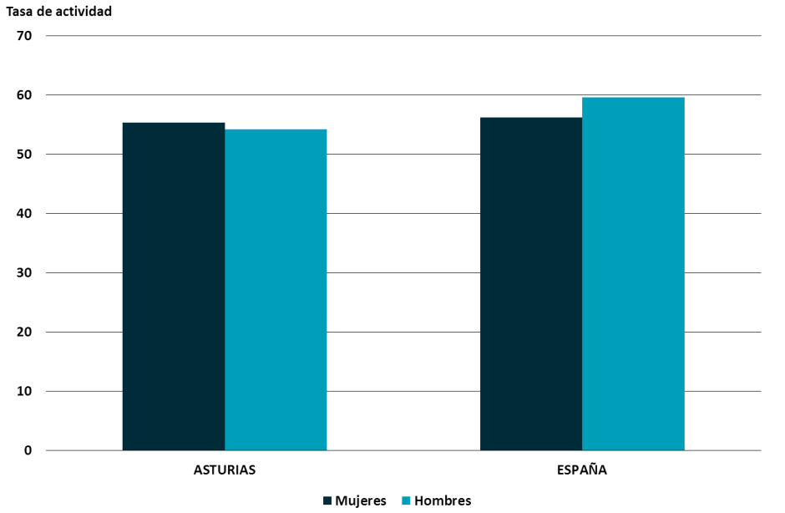
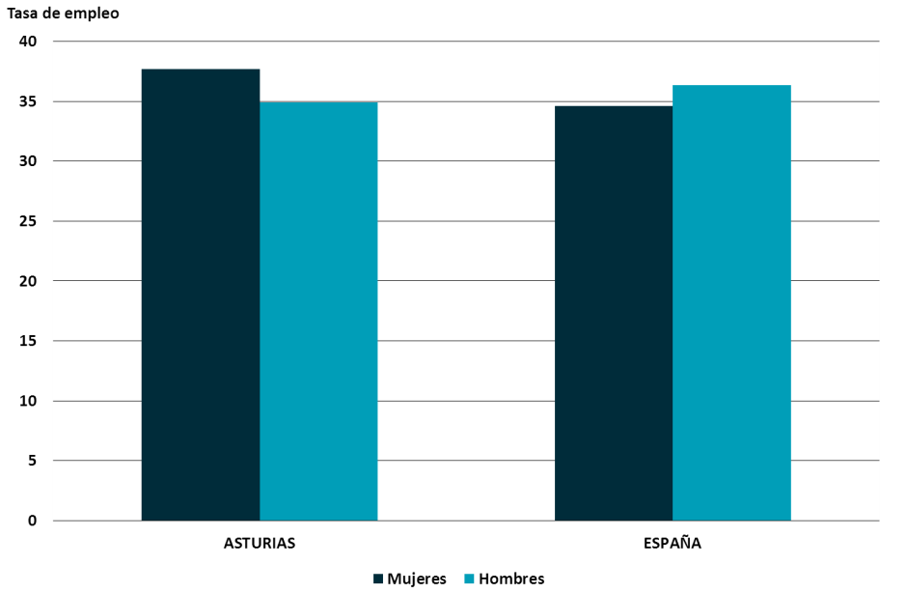
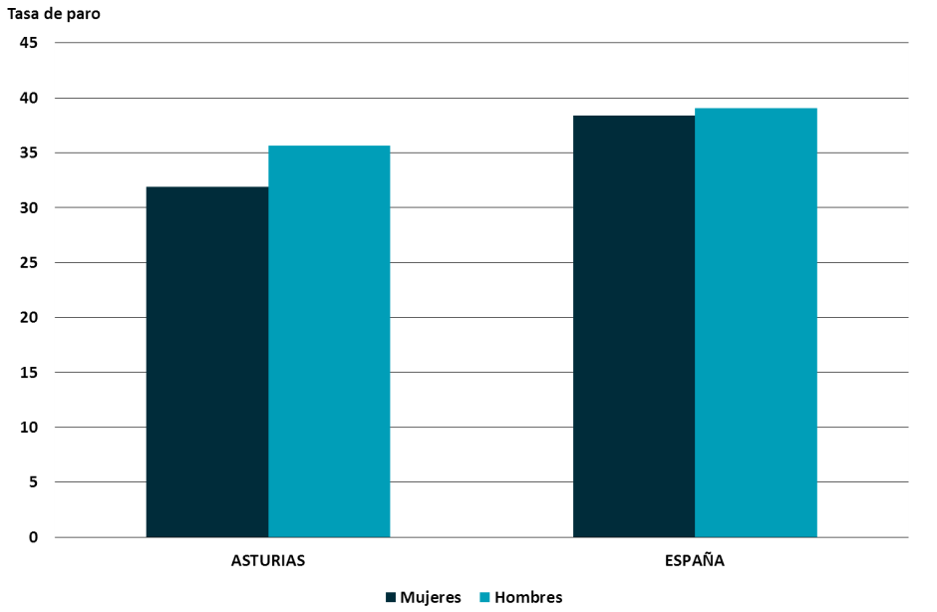
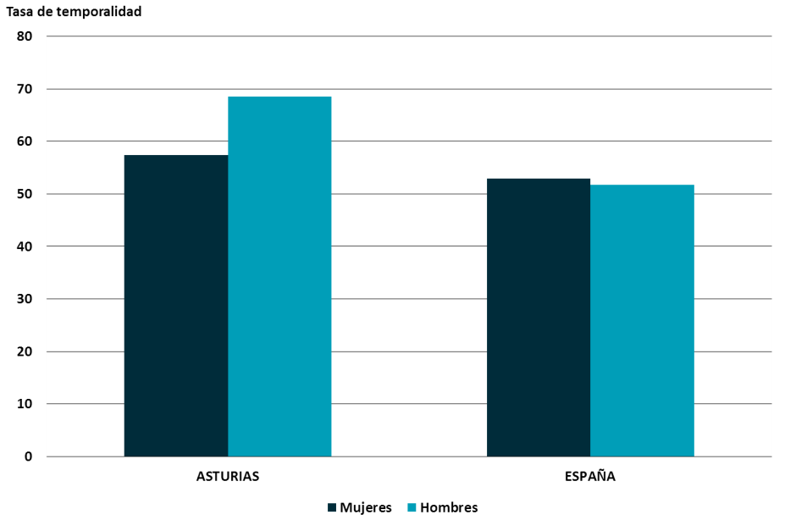
La inserción al mercado laboral de las mujeres y hombres de 16 a 29 años de Asturias…
ACTIVIDAD
EMPLEO
PARO
TEMPORALIDAD

Slide 18
Diferencias en la situación laboral de la población de 16 a 29 años emancipada y no emancipada en Asturias. IV/14
Emanc. =
España
No
Emanc.
76,6%
Emanc. >
España

Slide 19
Niveles de pobreza y exclusión social (2014)
Hombres
48,6%
Mujeres
37,4%

Slide 20
El acceso al mercado de la vivienda

Slide 21
La coyuntura del mercado inmobiliario…
Precio de la vivienda
Tipo de interés hipotecas
Viviendas en stock
Compraventas
-27,4% desde IV/08
(=ESP)
2,66%
(6,2% - IV/08)
12.000 obra nueva -11,5‰
(563.000 - -11,5‰ ESP)
Δ 21% Abril 2014
(Δ 9% ESP)
Menor coste económico de acceso a la vivienda
(-60%)

Slide 22
Y, sin embargo…
La compra de una vivienda libre supondría dedicar inicialmente el 50,9% del salario de una persona joven en Asturias (57,8% en España)
Y disponer un ahorro previo equivalente a 3,3 veces su salario anual (3,7 en España)
O, lo que es lo mismo, ganar un sueldo un 69,8% superior al actual para poder ser un “cliente solvente” (92,3% en España)

Slide 23
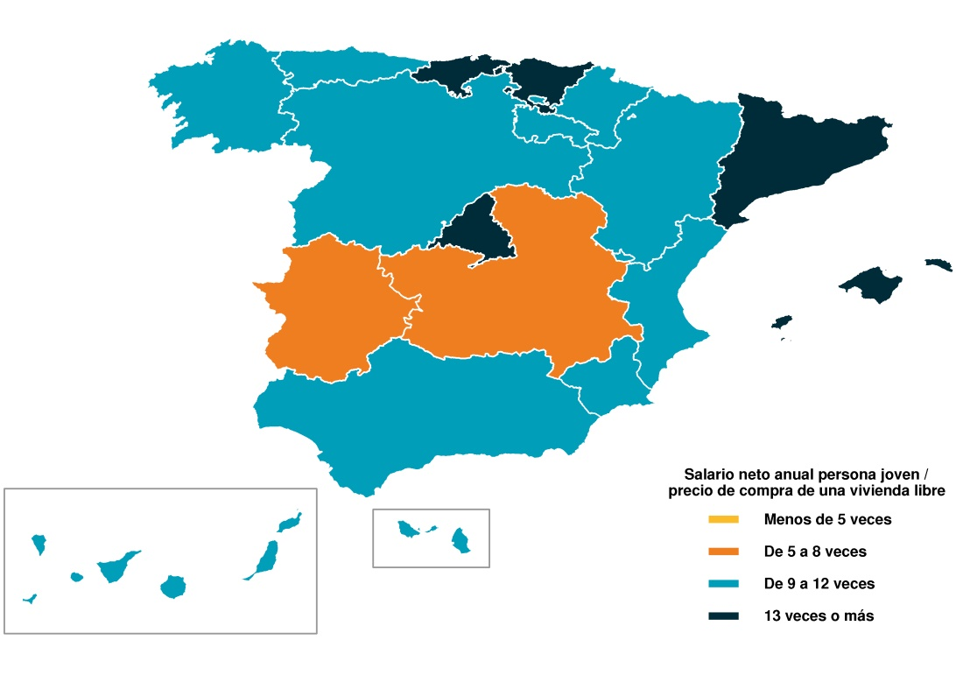
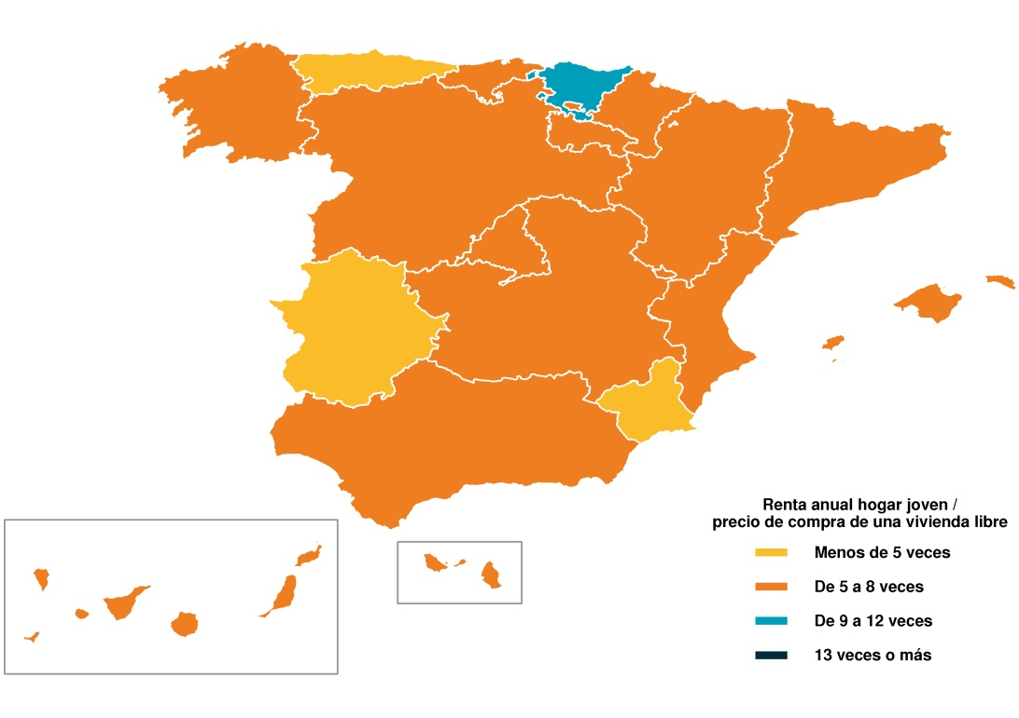
Relación precio vivienda / salario e ingresos de una persona joven IV/14
Persona joven asalariada
Hogar joven

Slide 24
Población de 16 a 29 años sin “ingresos ordinarios” (2014)
Δ 32%
(2008)
Δ 14%
(2008)

Slide 25
La opción del alquiler…
España
Asturias

Slide 26
Emancipación residencia y alquiler en la población de 16 a 29 años en Asturias. 2011

Slide 27
Algunas novedades más (I) El sobreendeudamiento de los hogares jóvenes (2013)

Slide 28
Algunas novedades más (II) El coste de los suministros (2013)

Slide 29
Reflexiones finales
La menor emancipación residencial de la población joven en Asturias se debe fundamentalmente a los hombres jóvenes
Existe una fuerte diferencia en la situación laboral entre la población joven emancipada y no emancipada
La ventaja (a priori) del menor coste de la vivienda contrasta con una mayor desigualdad interna dentro del “colectivo joven”
Las opciones de emancipación vía alquiler son más escasas

Slide 30
Gijón, 30 de junio de 2015

